Slide 1
Gestión de Proyectos Software
Las pruebas (tests) en proyectos ágiles

Slide 2
Contenidos
Tipos de tests
Desarrollo dirigido por tests
Desarrollo dirigido por tests de aceptación
Estrategias y situaciones en la vida real
Las pruebas en Scrum

Slide 3
Los tests en proyectos ágiles
Los tests de software son esenciales en las metodologías ágiles
  Pero no todas las técnicas de prueba encajan bien
En la definición clásica, hacer tests consiste en ejecutar un programa para encontrar errores
Esto cambia en las metodologías ágiles donde se pueden cuestionar muchas de las asunciones tradicionales sobre los tests
  Esto no significa que todas estas asunciones sean incorrectas o inaplicables
  Significa que hay que pensar si todas tienen sentido en una metodología más ágil

Slide 4
Asunciones habituales sobre los tests que se pueden cuestionar
El testeo debe ser independiente del desarrollo
El testeo no puede empezar antes de que se haya terminado la implementación
El testeo va en este orden: diseño de los casos de prueba, ejecución de los casos de prueba, informe de los casos de prueba
  Esta sería la visión del testeo “en cascada”
Debe haber un departamento de tests separado
Debe haber un encargado de tests (test manager)

Slide 5
Asunciones habituales sobre los tests que se pueden cuestionar
El testeo debe hacerse al final
El testeo debe estar planificado
Debe haber una estrategia de testeo y un plan maestro de tests
Cubrir el 100% de los casos es demasiado caro
Automatizar el 100% de los tests es demasiado caro
El testeo requiere herramientas sofisticadas
El testeo debe ser realizado por “testers”

Slide 6
Tipos de tests

Slide 7
Tipos de tests
¿Cuántos tipos de tests distintos que conozcáis podéis nombrar?
?
!!
??

Slide 8
Tipos de tests
La terminología elaborada muchas veces conduce a tener especialistas en equipos o departamentos especializados
  P.ej., especialistas en tests de integración que están en el equipo de integración
En Scrum queremos evitar que haya equipos especializados si es posible
Por tanto, intentaremos minimizar el uso de terminología elaborada sobre los tests y usaremos una clasificación lo más simple posible

Slide 9
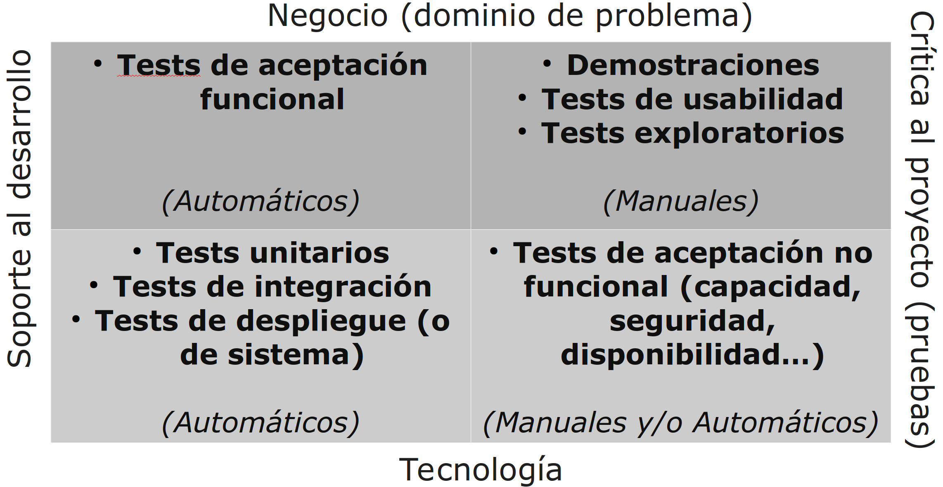
Una clasificación de tests

Slide 10
Una clasificación de tests
La clasificación anterior organiza los tests en dos dimensiones
Dimensión “negocio-tecnología”
  Negocio
    Desde la perspectiva de clientes y usuarios finales
  Tecnología
    Desde la perspectiva del equipo de desarrollo
Dimensión “soporte al desarrollo-crítica al proyecto”
  Soporte al desarrollo
    Los que ayudan a diseñar el software, a extraer requisitos etc.
  Crítica al proyecto
    Los que buscan “romper” el sistema y sacar defectos y problemas a la luz
      Los primeros que nos vienen a la mente al pensar en pruebas de software
Estas dimensiones nos dan cuatro cuadrantes que nos ayudan a no olvidar nada importante cuando decidamos la estrategia de pruebas del sistema

Slide 11
Tests de tecnología y soporte al desarrollo
Unitarios, de integración y de despliegue
Escritos y mantenidos exclusivamente por los desarrolladores
Los unitarios prueban piezas de código aisladas
  No deberían llamar a la BD, usar el sistema de ficheros o hablar con sistemas externos
    A veces tienen que simular otras partes del sistema
  Deberían tener una muy amplia cobertura de código
Los de integración prueban grupos de funcionalidad mayores
  Normalmente más lentos, pues hacen entrada/salida, conectan con la BD, el sistema de ficheros u otros sistemas
  A veces se les llama tests de componentes
Los de despliegue (o de sistema) se ejecutan al desplegar la aplicación
  Comprueban que el despliegue ha tenido éxito
    La aplicación está correctamente instalada, configurada, es capaz de contactar con todos los servicios que necesita y responde

Slide 12
Tests de negocio y soporte al desarrollo
Normalmente conocidos como tests funcionales o tests de aceptación
Sirven para asegurar que los criterios de aceptación de las historias de usuario funcionales se cumplen
  Los tests para los criterios de aceptación que corresponden con características no funcionales van en el cuadrante de tecnología y crítica al proyecto
Deberían escribirse, e idealmente automatizarse, antes de que comience el desarrollo de las historias

Slide 13
Tests de negocio y soporte al desarrollo
Los tests de aceptación deben ejecutarse cuando el sistema está en modo de producción
  Los manuales suelen hacerse poniendo una aplicación en un entorno similar al de producción
    Quizás con algunas versiones simuladas (mock versions) de servicios externos
  Los automáticos también deben ejecutarse en entornos similares al de producción, con el motor de tests interactuando con la aplicación de manera similar a lo que haría una persona
    Haciendo clics en botones, pulsando teclas, rellenando cajas de texto etc.
Crear y mantener tests de aceptación automáticos puede ser bastante costoso
  Es mejor automatizar solo cuando ya hayamos tenido que repetir algo manualmente varias veces

Slide 14
Tests de negocio y soporte al desarrollo
En cualquier historia de usuario hay un camino canónico a través de la aplicación en términos de las acciones que realizan los/as usuarios/as
  A veces se le llama el happy path
  Si se modeliza la historia de usuario con casos de uso, esto correspondería al flujo de eventos principal
Aparte de este camino canónico, típicamente habrá variaciones del estado inicial, de las acciones realizadas y del estado final de la aplicación
  Algunas serán variaciones válidas (si fueran casos de uso, serían los flujos de eventos alternativos) y otras causarán errores
Los tests de aceptación automáticos deben cubrir primero el camino canónico
  Una vez tenemos esto, nos podemos plantear automatizar también la preuba de otros caminos

Slide 15
Tests de negocio y crítica al proyecto
Tests manuales que verifican que la aplicación hace lo que se espera de ella
No solo comprueban que la aplicación cumple sus especificaciones, también comprueban que las especificaciones son correctas
Las demostraciones que se hacen en las revisiones en Scrum (al final de cada sprint) son un ejemplo de estos tests
Los tests exploratorios son tests manuales donde quien hace los tests decide sus pasos conforme los realiza
  Se hacen sin un guion ni un plan preestablecido, usando la aplicación y probando cosas
Los tests de usabilidad buscan determinar cómo de sencillo es para los/as usuarios/as alcanzar sus objetivos con el software
  Se analiza cómo se usa la aplicación (tiempo para realizar tareas, si se tocan los botones equivocados a veces etc.) y se pregunta el nivel de satisfacción con la misma al final
  Se pueden montar programas de beta testing, o hacer pruebas A/B

Slide 16
Tests de tecnología y crítica al proyecto
Tests de aceptación no funcionales: capacidad, disponibilidad, seguridad etc.
  No funcional se refiere a aspectos del producto final que deben ser tenidos en cuenta en todas o casi todas las partes del sistema, y que podemos definir sin hacer referencia, o casi sin hacer referencia, al dominio de problema de nuestra aplicación
    Prestaciones, seguridad, usabilidad, disponibilidad, el software y hardware mínimo en el que hay que funcionar...
Estos tests suelen requerir más recursos, son más complicados de diseñar (hay que conocer bien la arquitectura del sistema) y suelen ser más lentos de ejecutar
  Un ejemplo de la necesidad de más recursos es que es difícil medir la capacidad del sistema en producción en el cluster de balance de carga si haces las pruebas en un pequeño servidor compartido
Es buena idea tener al menos algunos muy básicos al principio del proyecto
Si tenemos un proyecto complejo o que vaya a ser esencial para algo (mission-critical), hay que considerar asignar recursos y personal desde el principio a diseñar e implementar estos tests

Slide 17
Tests de tecnología y crítica al proyecto
Los tests de requisitos no funcionales pueden durar más tiempo que un sprint
  Un test de estabilidad (de estrés) requiere probar que el sistema funciona sin problemas durante un tiempo largo
Aún así, se deben ejecutar continuamente y tratarlos como otros tests
  Cuando fallan, se informa a los desarrolladores involucrados
  Cuando se han completado con éxito, se coge la última compilación completa del sistema y se vuelven a poner en marcha
Algunos tests solo se pueden pasar en el entorno de producción, o requieren hardware caro
  Lo ideal es evitarlos cuando sea posible, buscando alternativas
    Hardware virtualizado, simuladores
  En algún momento habrá que pasarlos, no hay sustituto completo para el entorno real

Slide 18
Otros usos de los tests: aprendizaje
Un test de aprendizaje se escribe únicamente para aprender sobre el sistema
  Para entender el código de otro
  Para aprender a usar una API mal documentada
  Para averiguar como se comporta un hardware mal documentado
  Etc.
Una vez escritos, pueden servir para verificar rápidamente que en la siguiente versión de ese código/API/hardware no ha cambiado lo que aprendimos

Slide 19
Tipos de tests
Si una función ya se prueba dentro de un test de aceptación funcional (automático), ¿es necesario que se pruebe también en un test unitario?
?
!!
??

Slide 20
Desarrollo dirigido por tests

Slide 21
Desarrollo y tests
Tradicionalmente los tests se habían considerado algo independiente del desarrollo. Esto se justificaba con argumentos así:
  “La programación es constructiva y el testeo es destructivo”
  “Si los programadores testean su propio código, adaptarán los tests para que concuerden con la implementación”
  “Cuando el testeo lo hacen los implementadores, podrán cumplir sus fechas límite saltándose los tests”
Los dos primeros argumentos asumen equipos especializados y no equipos multidisciplinares
El último es parte de un problema mucho mayor, que es el de tomar atajos bajo presión que disminuyen la calidad final

Slide 22
Desarrollo y tests
Bajo la perspectiva tradicional se asume que para que los tests y el código sean independientes, testeo y desarrollo deben estar separados
Sin embargo la independencia entre tests y código no requiere que los hagan personas distintas
  Si los hacen personas o equipos distintos hacen falta reuniones adicionales, y aparecen problemas por la falta de objetivos comunes y problemas de comunicación
La forma de que los tests sean independientes del código aunque los haga la misma persona es escribirlos antes que el código
  De esa forma la implementación no puede influir en el test porque aún no existe

Slide 23
TDD: Test-Driven Development
El TDD (test-driven development) es una técnica de diseño de software, con la ventaja extra de que al final tendremos un montón de tests automáticos de ese software
  “Test-first coding is not a testing technique” Kent Beck (el que lo inventó)
    “Escribir los tests antes que el código no es una técnica de pruebas”
En el TDD el diseño del sistema se produce mediante microciclos
  while (True) {Escribe test – Implementa – Refactoriza}
Si se adopta el TDD asumiendo que es una técnica de prueba se pierde su objetivo principal

Slide 24
Desarrollo dirigido por tests de aceptación

Slide 25
A-TDD: Acceptance Test Driven Development
El desarrollo dirigido por tests de aceptación (Acceptance TDD) es una técnica de ingeniería de requisitos
  Estos tests especifican el comportamiento del sistema y luego permiten verificar que el comportamiento es el correcto
  A esto también se le llama Behavior Driven Development (BDD)

Slide 26
Un problema: la entrega de requisitos de mano en mano
Una analista clarifica los requisitos por su cuenta (y con el cliente), documenta una especificación y se la pasa a desarrolladores y testers
Los desarrolladores implementan el software según entienden la especificación
Los testers prueban el código según entienden la especificación
En este punto tenemos tres interpretaciones, probablemente conflictivas, de lo que quería realmente el cliente
Esta aproximación genera mucho desperdicio
  Grandes documentos
  Tener que esperar a que otros terminen su parte
  Aumenta el WIP
    Cada característica no está implementada hasta que pasa al menos por tres manos
  Y además, se dispersa mucho el conocimiento que se va adquiriendo sobre el sistema

Slide 27
Desarrollo dirigido por tests de aceptación (A-TDD)
Es una aproximación colaborativa al descubrimiento de requisitos, donde desarrolladores, dueño de producto y otros, cogen ejemplos y tests automatizables y a partir de ellos crean especificaciones ejecutables
  Estos tests son especificaciones de requisitos
  Se hacen talleres para clarificar requisitos
  Énfasis en la prevención en lugar de la detección
El A-TDD no es TDD
  En ambos casos se hacen tests primero, pero el TDD es una técnica de diseño de software, mientras que el A-TDD es una técnica de ingeniería de requisitos
  Ninguna es una técnica de prueba aunque, como efecto secundario aunque importante, ambas producen muchos tests que se usarán durante las pruebas

Slide 28
Desarrollo dirigido por tests de aceptación (A-TDD)
El A-TDD coge unos requisitos informales y los reformula de manera precisa en forma de tests automáticos
  Esto facilita mucho tener criterios de aceptación claros para las historias de usuario
  Si alguien formula algo de manera vaga, suele ser útil pedirle ejemplos concretos y elaborar a partir de ellos
    Además esos ejemplos concretos pueden convertirse en buenos tests
Los talleres de requisitos permiten que haya una conversación cara a cara entre interesados y desarrolladores
  Lo más valioso del A-TDD es la comprensión y clarificación de requisitos que se obtiene al aplicarlo
  Los interesados deben tratar de expresar sus requisitos de manera que se pueda verificar su cumplimiento de forma automática
    La automatización de eso será parte del trabajo de los desarrolladores

Slide 29
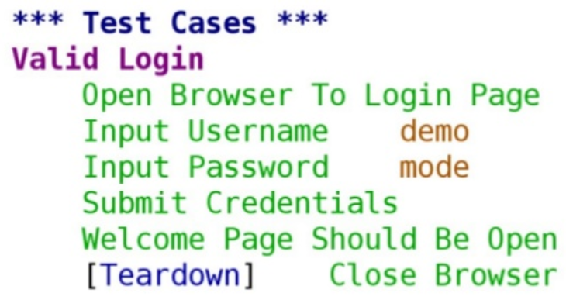
Un ejemplo de test de aceptación
Como requisito: “el sistema permitirá acceder a usuarios con nombre y password válidos”
Como test de aceptación, ejemplo con Robot Framework usando el formato tipo “palabras clave”

Slide 30
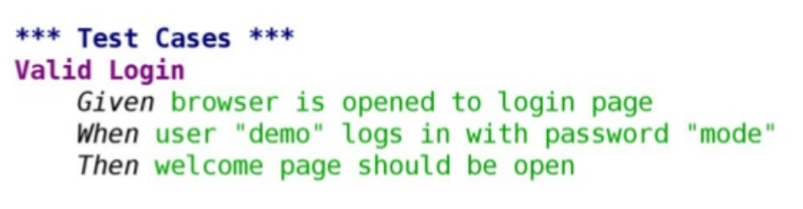
Un ejemplo de test de aceptación
Como test de aceptación, ejemplo con Robot Framework usando el formato tipo BDD (también llamada sintaxis Gherkin)

Slide 31
Un ejemplo de test de aceptación
Robot Framework se combina con bibliotecas de testing como Selenium para ejecutar estos tests sobre aplicaciones web o móviles
Library SeleniumLibrary
*** Variables ***
${SERVER} localhost:7272
${BROWSER} Firefox
${DELAY} 0
${LOGIN URL} http://${SERVER}/
*** Keywords ***
Open Browser To Login Page
Open Browser ${LOGIN URL} ${BROWSER}
Maximize Browser Window
Set Selenium Speed ${DELAY}
Login Page Should Be Open
...

Slide 32
Desarrollo dirigido por tests de aceptación (A-TDD)
Si un requisito ya está expresado en forma de test de aceptación, hay que evitar mantener otras versiones del mismo
  P.ej., tenerlo también redactado en lenguaje natural es en el mejor caso redundante y en el peor caso una fuente de contradicciones
    Y un desperdicio de esfuerzo por mantener dos veces lo mismo
  Sí que puede ser útil mantener algo de documentación que ayude a entenderlo (explicaciones/aclaraciones en lenguaje natural, imágenes, bocetos etc.)
Los tests de A-TDD deben ser entendibles por el dueño del producto y por cualquier usuario
  Lo ideal sería que el dueño de producto pudiera modificarlos o escribirlos por si mismo

Slide 33
Las pruebas en Scrum

Slide 34
¿Creamos “pilas de bugs”?
Lo primero que podemos pensar es que es mejor no tenerlas
  En ese caso, cada vez que se encuentra un defecto, la prioridad es solucionarlo
  En algunos casos esto no encaja bien con Scrum, donde las prioridades las decide el dueño del producto y puede que algunos defectos no sean su prioridad
El mayor riesgo de tener una pila de defectos separada consiste en que se vayan acumulando cada vez más defectos en ella
  El equipo puede acabar abrumado
La mejor opción suele ser que en la pila del producto tengamos tanto características (requisitos) como defectos
  Trabajar en un defecto requiere tiempo, y se lo estamos quitando a otro defecto, o a alguna característica funcional u otra mejora
  El dueño del producto tiene la oportunidad de decidir qué defectos/características son prioritarios

Slide 35
Actividades de pruebas en un sprint
En las sesiones de grooming de la pila del producto
  El equipo Scrum clarifica los requisitos escribiendo tests de ejemplo
    Incluso se pueden ir creando en estilo A-TDD/BDD si se va a usar esta técnica
Planificación del sprint
  Puede haber clarificación de requisitos adicional, resultando en nuevos ejemplos y tests
  Se definen y planifican tareas relacionadas con los tests durante el sprint
    Creación y mantenimiento de tests automáticos
    Llevar a cabo tests manuales

Slide 36
Actividades de pruebas en un sprint
Durante el sprint
  Los tests automáticos se ejecutan todo el tiempo
    Idealmente habrá un pipeline de despliegue automático que se encargará de esto
    Como mínimo el equipo de desarrollo los ejecutará frecuentemente mientras trabaja
  Los tests manuales se hacen justo después de implementar la PBI correspondiente
    En general no queremos dejarlos para el final del sprint
  El dueño del producto confirma si el resultado de los tests de aceptación es el que se esperaba
En la revisión
  Los ejemplos y tests de aceptación que se crearon antes del sprint se incorporan a la demostración del producto
    Son de aceptación y por tanto tendrán sentido para los clientes/usuarios que están viendo la demostración
Antes del despliegue en producción de una nueva versión
  Ejecutar tests costosos que no se pueden hacer más frecuentemente
    No debería haber sorpresas de última hora si todo se ha hecho bien

Slide 37
Seguimiento de errores durante un sprint
Si se encuentra un error durante un sprint, hay que intentar arreglarlo inmediatamente
  Si no puede ser inmediato pero no se puede dejar para otro sprint, entonces se añadirá una tarea en el tablero del sprint
    No debemos dejar para otro sprint las cosas que nos impedirían cumplir nuestro compromiso para el actual
  Si no puede ser inmediato pero sí se puede dejar para otro sprint, irán a nuestro sistema de seguimiento de errores/incidencias
Los defectos que se encuentran fuera del sprint (por ejemplo, un fallo encontrado en producción, o algo que surge en una reunión de revisión) también deben ir al sistema de seguimiento de errores (issue tracker)
  Si tenemos por ejemplo pruebas de sistema continuas en paralelo a los sprints de desarrollo, los errores que se encuentren ahí también irían al sistema de seguimiento de errores
En algún momento, periódicamente, revisaremos el issue tracker y crearemos entradas de pila para las cosas que hayamos anotado ahí

Slide 38
Estrategias y situaciones en la vida real

Slide 39
Pistas de que algo no va bien con los tests
Los propios tests tienen bugs
  Se detectan defectos en el código que tendrían que haber detectado los tests automáticos, pero no lo han hecho porque tienen sus propios defectos
Los desarrolladores no escriben tests a la vez que crean nueva funcionalidad
Los tests requieren mucho mantenimiento
  Cuando se implementa nueva funcionalidad, actualizar los tests automáticos para incluirla cuesta mucho trabajo
  Llegan bugs a producción
Estas cosas tendrán una causa raíz que habrá que analizar
  Por ejemplo, pueden deberse a que los desarrolladores no tienen tiempo suficiente para escribir y mantener los tests

Slide 40
Automatización de tests
Invertir en automatización de tests es importante y es valioso
  Crear tests automáticos requiere entender bien el producto, y esa comprensión siempre será de ayuda
El mantenimiento de los tests automáticos puede ser más costoso que la creación inicial de los mismos
  Hay que tener especial cuidado al automatizar tests de GUI, dado que las GUI cambian con frecuencia
    Un buen diseño de software puede permitir testear casi toda la funcionalidad de la interfaz de usuario aunque la propia GUI cambie (p.ej., patrón Model-View-Presenter)
Quien crea los tests automáticos debe ejecutarlos regularmente, o se acaba por crear tests difíciles de usar
  Porque son muy lentos, o es difícil entender sus resultados, o no se mantienen actualizados y fallan por esa falta de mantenimiento y no porque el software tenga errrores
  “Eat your own dog food”
Automatizar tests debe ser responsabilidad de los equipos multidisciplinares, al igual que ejecutarlos con frecuencia

Slide 41
Tests de integración
Si tu aplicación interactúa con sistemas externos con distintos protocolos (p.ej., API externas), o si consta de varios componentes con interacciones complejas entre ellos, los tests de integración son muy importantes
  Con tests de integración, aquí nos referimos a asegurar de que cada parte independiente de tu aplicación funciona correctamente con los servicios o componentes de los que depende
Es esencial asegurarse de que no conectas con un sistema externo a menos que estés en producción
  Salvo que tengas alguna forma de indicarle a este sistema que estás enviando peticiones de prueba y no peticiones reales
  Para evitar este problema:
    Aísla el acceso al sistema externo desde tu entorno de pruebas con un firewall
    Crea un ajuste de configuración en tu aplicación que la haga hablar con una versión simulada del sistema externo cuando esté en pruebas

Slide 42
Tests de integración
Lo ideal sería que la organización que te proporciona la API externa tuviera una réplica del servicio que se comportara casi igual que el de producción
  Es sencillo hacer pruebas en ese caso
Pero normalmente tienes que crear un doble (mockup) por tu cuenta
  Porque el sistema todavía no existe (aunque ya se ha definido su interfaz)
  Porque no ofrecen una versión para hacer pruebas
  Porque sus respuestas no son deterministas (p.ej., cotizaciones en bolsa)
  Etc.
Los dobles de los servicios externos pueden tener que ser bastante sofisticados, especialmente si las interacciones con ellos son protocolos con memoria (stateful)
  Es importante replicar no solo las respuestas esperadas, sino también las inesperadas
    P.ej., incluir algún test que simule que hay problemas de red o que se ha caído el servidor remoto

Slide 43
Bibliografía
Craig Larman & Bas Vodde. Practices for Scaling Lean & Agile Development. Large, Multisite and Offshore Product Development with Large-Scale Scrum
  Capítulo 3 (Test)
Jez Humble & David Farley. Continuos Delivery. Reliable Software Releases Through Build, Test and Deployment Automation
  Capítulo 4 (Implementing a Testing Strategy)

